Slide 1

TestContainers (Browser): Navegadores en contenedores para pruebas E2E
Elena Ceinos Abeijón

Slide 2

Ventajas
Entornos reproducibles
No requiere instalación de navegadores
Aislamiento total
Ideal para CI/CD
Integración sencilla
¿Por qué usar TestContainers?

Slide 3



Test Containers
TestContainers (Browser)
¿Por qué usarlo?
Introducción
Librería para lanzar y controlar contenedores Docker desde el código de test.
Ideal para pruebas de integración y sistema en entornos reproducibles
Aislamiento completo, sin dependencias locales. Entorno reproducible y fácil de integrar en CI/CD
Permite ejecutar navegadores reales (Chrome, Firefox) en contenedores.
Facilita pruebas E2E de interfaces web con Selenium o Selenide.

Slide 4





Se lanza el test1
TestConainers
Selenium o Selenide
Cómo funcionaTest Containers
Por ejemplo, con JUnit
Crea un contenedor Docker con navegador (Chrome/Firefox)
interactúa con el navegador dentro del contenedor
Browser
El test realiza acciones
El contenedor se destruye
en la interfaz web
automáticamente al finalizar el test

Slide 5



Timeline
Se inicia la grabación
Espera con WebDriverWait
withRecordingMode (RECORD_ALL)
El test busca una imagen con src que contenga 404
Start
End
Se lanza el test desde JUnit
Todo lo que hace el navegador queda grabado.
El contenedor se borra y se guarda el video en target/videos
El test testHttpCat404Direct() comienza.
Start
End
TestContainers crea Chrome en Docker
Verificación
Se abre la url
Comprueba la visibilidad
Se lanza un navegador real en un contenedor.
https://http.cat/status/404
assertTrue(img404. isDisplayed())
Usa RemoteWebDriver

Slide 6
Video
TestContainers Demo
Repositorio
GitHub

Slide 7
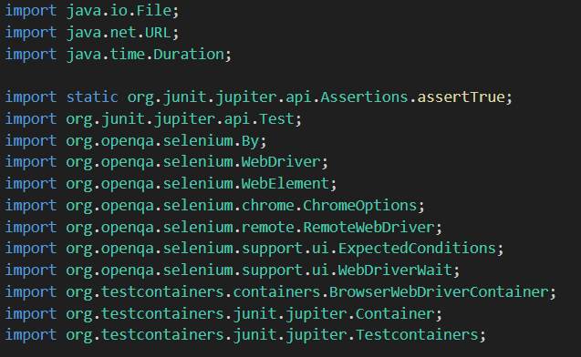
Desglose de código
Selenium
import org.openqa.selenium.By;
import org.openqa.selenium.WebDriver;
import org.openqa.selenium.WebElement;
import org.openqa.selenium.chrome.ChromeOptions;
import org.openqa.selenium.remote.RemoteWebDriver;
import org.openqa.selenium.support.ui.ExpectedConditions;
import org.openqa.selenium.support.ui.WebDriverWait;
Test containers
import org.testcontainers.containers.BrowserWebDriverContainer;
import org.testcontainers.junit.jupiter.Container;
import org.testcontainers.junit.jupiter.Testcontainers;
Java/JUnit
import java.io.File;
import java.net.URL;
import java.time.Duration;
import static org.junit.jupiter.api.Assertions.assertTrue;
import org.junit.jupiter.api.Test;

Slide 8
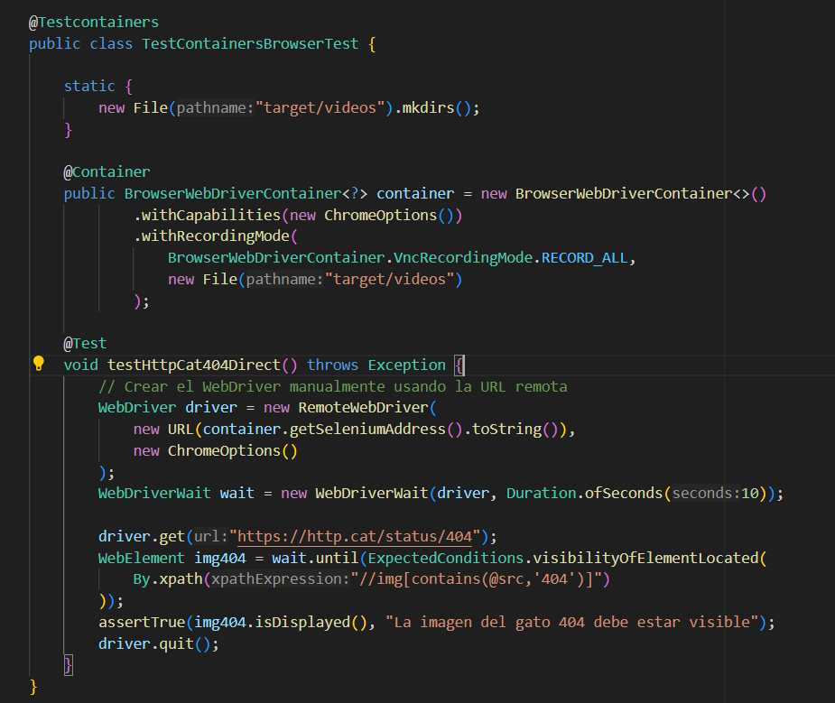
Desglose de código
@Testcontainers
static { new File("target/videos").mkdirs(); }
@Container BrowserWebDriverContainer<?> container
@Test void testHttpCat404Direct()
RemoteWebDriver driver = new RemoteWebDriver(...)
driver.get("https://http.cat/status/404")
WebDriverWait wait = new WebDriverWait(...)
By.xpath("//img[contains(@src,'404')]")
assertTrue(img404.isDisplayed())
driver.quit();
Crea un navegador Chrome remoto, conectado al contenedor. Permite controlar el navegador desde el test.

